Slide 1
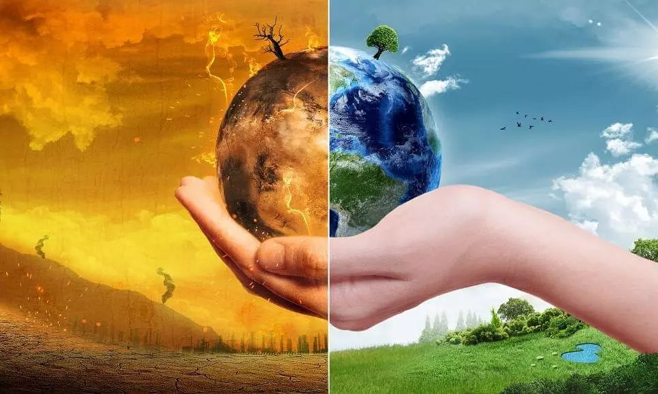
Občianska participácia v čase environmentálnej krízy
Ing. Ladislav Hegyi, online webinár pre NOC, 30.9.2022

Slide 2
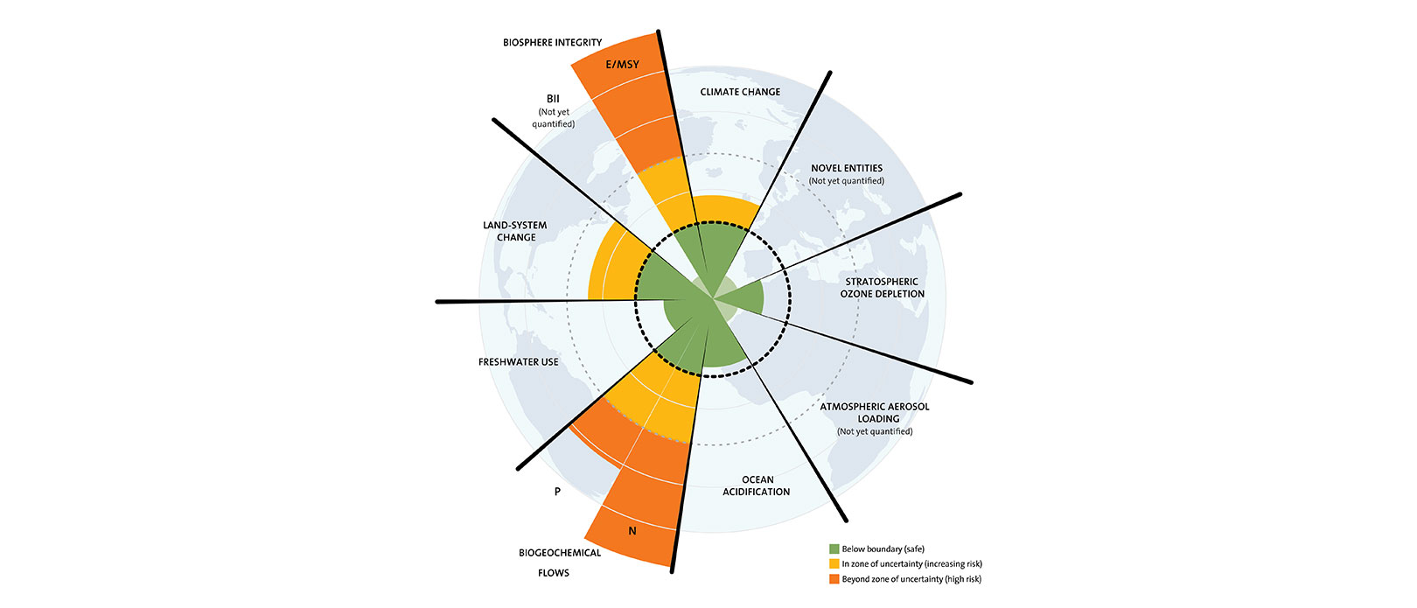
Kľúčové environmentálne výzvy súčasnosti a ich sociálny a ekonomický presah
https://www.stockholmresilience.org/research/planetary-boundaries/the-nine-planetary-boundaries.html

Slide 3
Planetárne hranice (Stockholm Resilience Centre)
9 kritických hraníc ; 4 prekročené hranice.
1. (prekročená) hranica - Zmena klímy, v 2 parametroch
  Obsahom hl. skleníkového plynu - oxidu uhličitého (CO2) v atmosfére. Súčasná koncentrácia CO2 v atmosfére 413,9 ppm (2020), vedou odporúčaná koncentrácia 350 ppm CO2, pred pr. rev. 280 ppm.
  Koncentrácia CO2 je najvyššia za posledné 3 milióny rokov, čoskoro najvyššia za posl. 15 -
  20 mil. rokov
  Druhým parametrom je zmena tzv. radiačného zosilňovania (od 18. storočia), t.j. miery energetickej bilancie ovzdušia. Vedecky odporučená medza je 1 watt/m2, v súčasnosti je to kvôli antropogénnemu príspevku 1,5 watt/m2.
2. (prekročená) hranica - Vymieranie biologických druhov
Organizmy vymierajú aj prirodzene. Pri morských živočíchoch je „priebežné tempo“ vymierania 0,1 až 1
na milión druhov ročne, pri cicavcoch 0,2 až 0,5. Dnes je tempo vymierania 100 – 1000 x vyššie.
Odporučená medza: opatrenia pre minimálne desaťnásobné zníženie.

Slide 4
Planetárne hranice (Stockholm Resilience Centre)
(prekročená) hranica - Narúšanie prirodzeného kolobehu dusíka
Súčasná úroveň fixácie dusíka z atmosféry ľudstvom je 121 miliónov ton ročne. To má za následok mŕtve zóny mora na východnom pobreží USA aj pri Európe. Baltské more sa blíži ku kritickému bodu zlomu. Musíme znížiť spotrebu dusíka o 75%. Príčina – hlavne výroba umelých hnojív. Vedci navrhujú limit 35 miliónov ton ročne. Dusík znečisťuje vody, hromadí sa v pôde a jeho oxid zosilňuje skleníkový efekt.
Hranica - Kolobeh fosforu
Ak sa do oceánov dostáva priveľa fosforu, spôsobuje ich odkysličenie. To by sa prejavilo zmenami látkovej výmeny morských organizmov, ktoré by napríklad odobrali menej oxidu uhličitého z ovzdušia, a tak ovplyvnili klímu. Navrhovaná medza je 11 miliónov ton ročne, skutočnosť 8,5 až 9,5.

Slide 5
Planetárne hranice (Stockholm Resilience Centre)
5. Hranica – ozónová vrstva - vyriešené:
Pre obsah ozónu v ochrannej stratosférickej vrstve sa odporúča maximálne 276 Dobsonových
jednotiek, skutočnosť je 283 (v tomto prípade viac = dobre). Pred priemyselnou revolúciou to
bolo 290. Zákaz látok ničiacich ozón pomohol, vrstva sa však stále iba zotavuje.
6. Hranica - okysľovanie oceánov:
Vzrast kyslosti vody oceánov tiež zmení látkovú výmenu morských organizmov a tým vývoj klímy.
Mierou je tu globálne stredné nasýtenie aragonitu (vápencový minerál) vo vode pri hladine –
číselne dnes v polovici medzi predpriemyselnou a odporučenou hodnotou.
7. Hranica – Využitie sladkej vody:
Navrhovanou medzou spotreby sladkej vody ľudstvom je 4000 km3 ročne, aktuálne spotrebúvame 2 600. Pred priemyselnou érou to bolo približne 415. Poslednou číselnou hranicou je podiel súše premenenej na poľnohospodársku pôdu, ľudské sídla a inú infraštruktúru. Ako medzná hodnota sa odporúča 15%, súčasná je 11,7%.

Slide 6
Planetárne hranice (Stockholm Resilience Centre)
8. (prekročená) hranica - Chemické znečistenie prostredia (2022)
Ľudstvo už presahuje bezpečnú úroveň vypúšťania chemických zlúčenín, pretože rýchlosť ich výroby a uvoľňovania do prostredia vysoko prekračuje našu schopnosť ich monitorovať a sledovať. Obzvlášť závažný problém - uvoľňovanie plastov do životného prostredia - množstvo potenciálnych rizík v súčasnosti aj budúcnosti.
V minulosti sa takéto (chemické) zlúčeniny nevyskytovali; nie je teda možné určiť ich potenciálnu bezpečnú koncentráciu, u mnohých zlúčenín nie je možné stanoviť ich chemické reakcie po uvoľnení do prostredia.
Vedci zvolili princíp predbežnej opatrnosti a za nebezpečné považujú už samotnú nemožnosť dostatočne monitorovať a kontrolovať ich ďalší osud a pôsobenie v ňom. Množstvo chemických látok uvoľnených do prostredia je oproti roku 1950 až 5x vyššie. V priebehu ďalších 30 r. sa strojnásobí. Z celkovo cca 350 000 typov rôznych umelých látok dokážeme monitorovať iba zlomok.
Hmotnosť plastov už prekročila hmotnosť živých organizmov.

Slide 7
Planetárne hranice (Stockholm Resilience Centre)
Veda zatiaľ rieši stanovenie 1 hranice:
Obsah aerosólov v ovzduší
Aerosólové častice cez tvorbu oblačnosti ovplyvňujú klímu. Generujeme ich priemyselnými splodinami i spaľovaním dreva, najmä v rozvojových krajinách.

Slide 8
Kľúčové environmentálne výzvy súčasnosti a ich sociálny a ekonomický presah
Ignorované
- Ekonomické a zdravotné škody spôsobované zmenou klímy, pričom náklady na neriešenie zmeny klímy sú podľa mnohých štúdií väčšie než na jej riešenie,
- mnohé opatrenia pre ochranu klímy sú návratné a ziskové, ekonomicky a sociálne prínosné,
- negatívne dopady zmeny klímy sa najviac dotýkajú spravidla najchudobnejších
- znečisťovatelia neplatia za škody na zdraví, životoch a životnom prostredí, ktoré svojou činnosťou spôsobujú.
Ľuďmi podmienená zmena klímy prispieva aj k vzniku násilných konfliktov, ako preukázali štúdie Napríklad aj k vojne v Sýrii, kde jedným z faktorov bolo jedno z najhorších období sucha v ich histórii, zhoršené zmenou klímy

Slide 9
Kľúčové environmentálne výzvy súčasnosti a ich sociálny a ekonomický presah
Príklady – globálna úroveň
- Ekonomické prínosy dôsledných a včasných opatrení v oblasti zmeny klímy prevyšujú ekonomické náklady v prípade neriešenia zmeny klímy (Stern...).
- Ak sa globálna teplota zvýši o 3,5 °C (smerovanie donedávna) - každoročné klimatické škody v budúcnosti podľa konzervatívnych analýz v EÚ - 200 miliárd eur.
- 2019 Kľúčová úloha klimatickej zmeny pri 15 extrémnych prejavoch počasia vo svete škody >1 miliardu $.
- Obmedzenie oteplenia na 2 °C by v EÚ znížilo počet ľudí postihnutých povodňami ročne o 50 000, zachránilo >20 000 ľudí ročne pred predčasným úmrtím (horúčavy), znížilo zhorené oblasti pre lesné požiare o 50%.
- Udržania globálneho otepľovania na 1,5 °C (Parížska dohoda) by ušetrilo svetu na škodách cca 30 biliónov dolárov. Svet bude o cca 3% bohatší, ak dosiahne cieľ 1,5 ° oproti cieľu 2 °C.
- Náklady na obmedzenie oteplenia 1,5 ° C sú počas nasledujúcich 30 rokov približne 0,5 bilióna dolárov – prínosy dosiahnutia prísnejšieho cieľa Parížskej dohody výrazne prevyšujú náklady.
- Ročné náklady na zdrav. starostlivosť a ušlé príjmy v USA pre vystavenie nízkym úrovniam endokrínych disruptorov >340 miliárd USD, >2,3 % HDP

Slide 10
Kľúčové environmentálne výzvy súčasnosti a ich sociálny a ekonomický presah
SR:
V prípade nerealizácie len adaptačných opatrení by na Slovensku mohlo byť v roku 2050 ohrozených 145 000 – 290 000 pracovných miest a potenciálne by došlo k poklesu HDP o 14 – 27,5 mld. EUR.
Na Slovensku predčasne umiera kvôli znečistenému ovzdušiu viac ako 5 000 osôb ročne.
Podľa OECD nás v roku 2015 stálo znečistenie ovzdušia z dôvodu predčasných úmrtí 9,279 mld. EUR, čo predstavovalo takmer 6,5 % HDP krajiny.

Slide 11
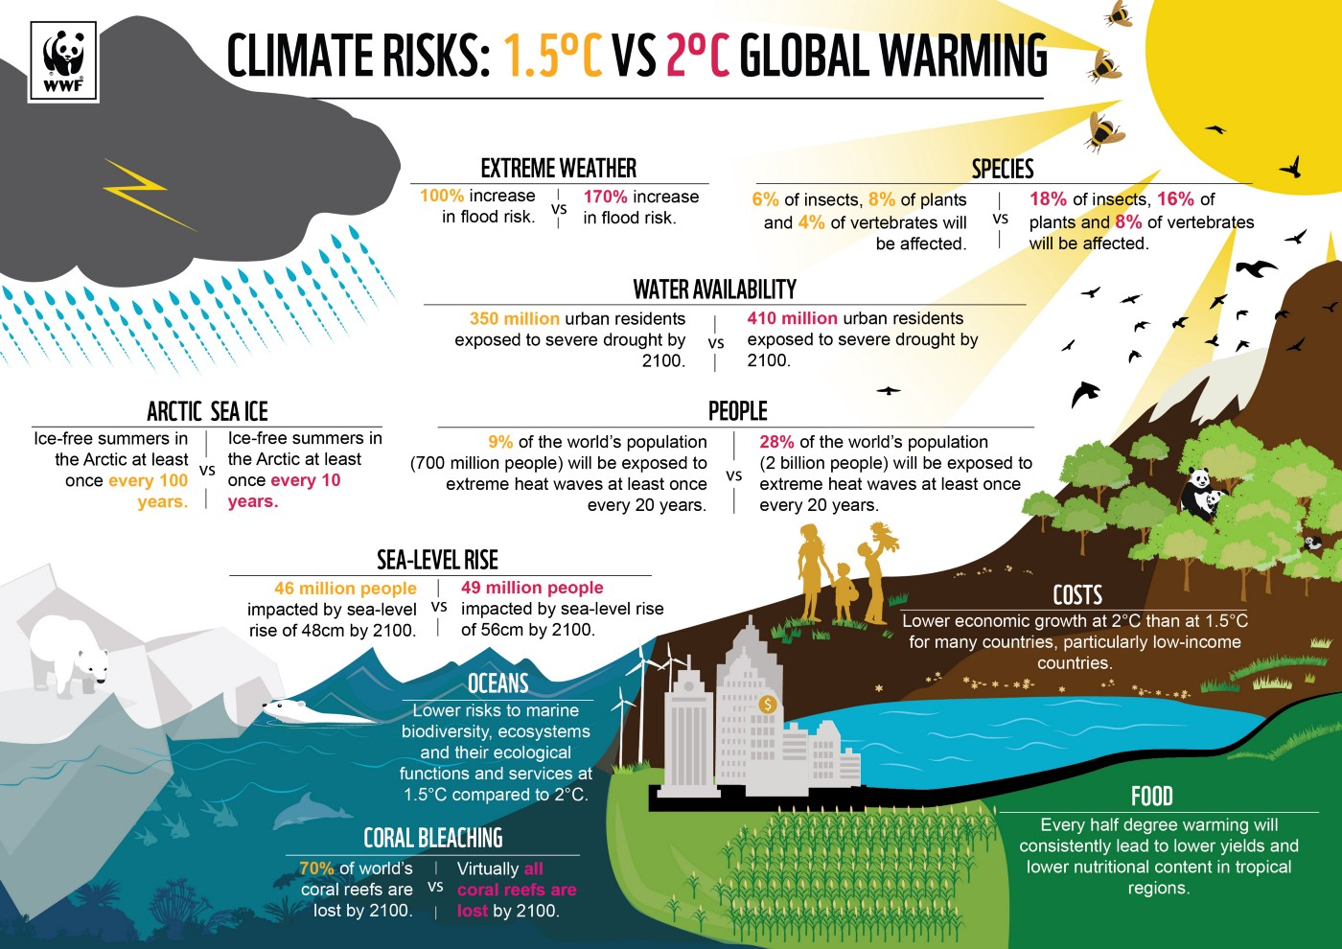

Slide 12
Najväčšie výzvy ochrany životného prostredia v Európe v najbližších 30 rokoch
Planetárne hranice
Zladenie hospodárskych modelov s limitmi prostredia
Mnoho problémov prinášajú návrhy pseudoriešení. Príklad - nedostatočná regulácia využívania (lesnej) biomasy ako OZE, ktorej využívanie sa počíta do cieľov OZE a poberá dotácie za údajný príspevok k ochrane klímy, aj keď v skutočnosti značná časť jej využívania klimatickú krízu zhoršuje a neraz poškodzuje prírodu, biodiverzitu.
Ďalším problémom je rýchlosť zmien, ktorá sťažuje vnímanie toho ktoré výzvy a riešenia sú aktuálne a ktoré už nie, čo šikovne využíva marketing firiem profitujúcich na rôznych znečisťujúcich technológiách.

Slide 13
„Odumierajúce“ témy a technológie
• Klimatická kríza: existencia zmeny klímy, jej podmienenie ľuďmi (akceptuje to už aj väčšina popieračov vedeckých poznatkov o klíme).
• Energetika: uhlie (aj keď regionálne žiaľ ešte sú relevantné zápasy o niektoré uhoľné projekty, napr. v Poľsku, a niektoré krajiny stanovujú neprimerane ďaleké ciele odstavovania uhlia, väčšina EÚ vrátane SR plánuje dostaviť uhlie v korektných termínoch).
• Odpadové / obehové hospodárstvo: skládky TKO (do r. 2035 bude môcť byť skládkovaných max. 10 % komunálnych odpadov, mnoho skládok sa zatvára atď.).

Slide 14
Témy v ktorých sa vedie a bude viesť dôležitý zápas
Klimatická kríza: dopady zmeny klímy a jej riešení. 3 a 4 fáza popieranie resp. bagatelizácia negatívnych dôsledkov zmeny klímy a démonizácia riešení.
Energetika: Fosílny zemný plyn
Regulácie obnoviteľných zdrojov energie tak, aby boli skutočne zelené.
Vodík: množia sa návrhy jeho rozsiahlej aplikácie aj v oblastiach využitia, kde to nedáva zmysel z environmentálneho či ekonomického hľadiska.
Odpadové / obehové hospodárstvo: Aj keď sa skládky utlmujú, niektoré samosprávy či regióny si ako ich náhradu volia druhé najškodlivejšie riešenie - spaľovne odpadov.
Lesy, pôda: Dôležité budú zápasy o zavádzanie a rozširovanie bezzásahových území, pre komplexnejšiu a dôslednejšiu ochranu pôdy.

Slide 15
Ako reaguje EÚ – strategický, legislatívny a investičný klimaticko-environmentálny rámec EÚ
Európska zelená dohoda
Ciele: klimaticky neutrálna Európa do r. 2050 (zvýšenie ambícií pre r. 2030), oddelenie hospodárskeho rastu od využívania zdrojov, zelené reformy v poľnohospodárstve, v prospech obehového hospodárstva, zachovania biodiverzity a ekosystémov, reformy v priemysle, sektore budov a ďalších oblastiach, s celkovou výškou investícií 1 bilión eur. Zdôrazňuje aj potrebu sociálnej citlivosti transformácie ku klimatickej neutralite a načrtáva mechanizmy pre jej zabezpečenie.
Európsky klimatický zákon
Fit for 55 (balík 12 legislatívnych návrhov EÚ )
Mechanizmus EÚ na kompenzáciu uhlíka na hraniciach
Reakcia EÚ na koronakrízu - nástroj pre plán obnovy a odolnosti NextGenerationEU, v rámci ktorého sa investuje 806,9 miliardy eur, 30 % týchto prostriedkov sa investuje do ochrany klímy. Cieľom je aby bola Európa po pandémii zelenšia, digitálnejšia a lepšie pripravená na nadchádzajúce výzvy. Jeho hlavným prvkom je Mechanizmus na podporu obnovy a odolnosti, z ktorého sa poskytnú úvery a granty vo výške 723,8 miliardy eur na podporu reforiem a investícií.

Slide 16
Význam, prínosy, riziká a bariéry občianskej participácie pre riešenie environmentálnej krízy
Význam, prínos
- Zvyšovanie legitimity rozhodnutí verejného sektora,
- Tlak na prijímanie dôsledných opatrení, znižovanie korupcie (? efektivita)
- Spoluvytváranie prostredia podľa svojich potrieb,
- Znižovanie ľahostajnosti voči svojmu prostrediu / zvyšovanie zodpovednosti
- Formovanie sídelnej identity

Slide 17
Význam, prínosy, riziká a bariéry občianskej participácie pre riešenie environmentálnej krízy
Možnosti:
  Voľby s ohľadom na konkrétne aktivity s ochrane klímy a životného prostredia
  Pripomienkovanie legislatívneho a strategického rámca SR a EÚ
  Zapájanie do posudzovania vplyvov na životné prostredie 24/2006 Z.z.
  Kampane
  Príprava a realizácia projektov, pilotné pozitívne príklady
  Vzdelávanie
  ...

Slide 18
Význam, prínosy, riziká a bariéry občianskej participácie pre riešenie environmentálnej krízy
Rámec
Dohovor EHK OSN o prístupe k informáciám, účasti verejnosti na rozhodovacom procese a prístupe k spravodlivosti v záležitostiach životného prostredia (Dohovor z Aarhusu 1998)
Smernica Európskeho spoločenstva č. 35/2003 o účasti verejnosti na tvorbe určitých plánov, koncepcií a programov týkajúcich sa životného prostredia

Slide 19
Význam, prínosy, riziká a bariéry občianskej participácie pre riešenie environmentálnej krízy
Riziká
- Presadzovanie zmien na základe nepravdivých informácií – riešenie neexistujúcich problémov namiesto reálnych, presadzovanie škodlivých
- Príklon k ekofašizmu - ekofašisti považujú za znečisťovateľov / príčinu environmentálnej krízy špecifické sociálne skupiny (etnické menšiny, chudobných). Typický príklad - snaha o zníženie svetovej populácie v mene ochrany životného prostredia, alebo kombinácia týchto cieľov s homofóbiou, rasizmom, nacionalizmom alebo inými špecificky zameranými formami útlaku a nadradenosti.
- ? NIMBY
Bariéry

Slide 20
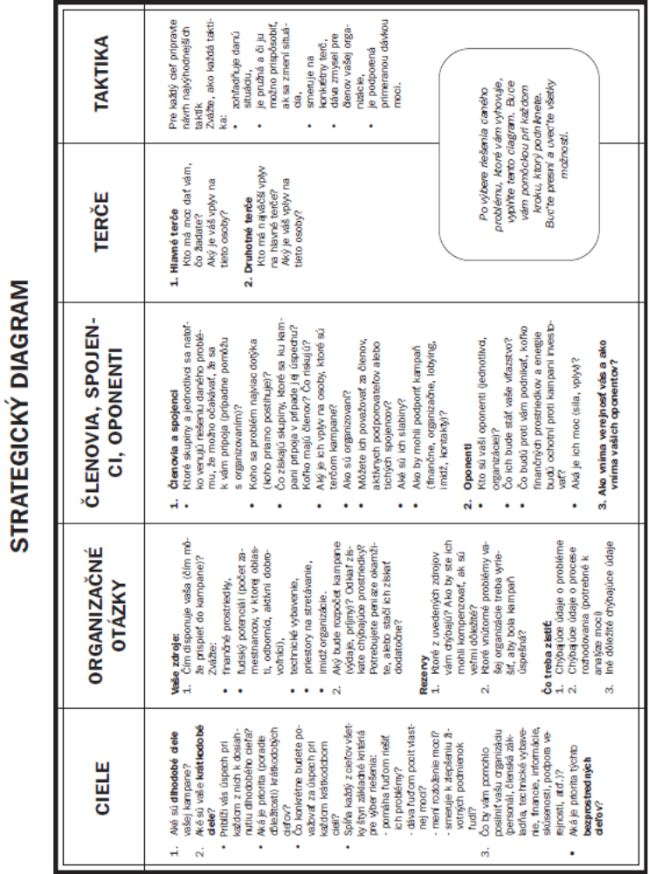
https://cepa.priateliazeme.sk/component/booklibrary/9/view_bl/52/manualy/56/ako-organizovat-efektivne-druhe-vydanie

Slide 21
Vybrané zdroje
Zmena klímy
https://www.ipcc.ch/
https://www.giss.nasa.gov/
https://skepticalscience.com/
http://www.dmc.fmph.uniba.sk/public_html/main9.html
https://www.shmu.sk/sk/?page=1&id=klimat_operativneudaje1#!
Planetárne hranice
https://www.stockholmresilience.org/research/planetary-boundaries/the-nine-planetary-boundaries.html
https://pubs.acs.org/doi/10.1021/acs.est.1c04158
Chemikálie
https://ec.europa.eu/environment/chemicals/index_en.htm
https://chemtrust.org/
https://med.nyu.edu/departments-institutes/pediatrics/divisions/environmental-pediatrics/research/policy-initiatives/disease-burden-costs-endocrine-disrupting-chemicals
Udržateľná regionálna energetika (o.z. Priatelia Zeme – CEPA)
http://cuers.sk/?page_id=308
https://energoportal.org/energetika-v-regionoch/kezmarok/96-info/448-zamagurie-zhrnutie
https://energoportal.org/energetika-v-regionoch/kezmarok/96-info/471-predmagurie-zhrnutie
Monitor vedeckých článkov – na hornej lište si viete navoliť tému životného prostredia, klímy atď.
https://www.sciencedaily.com/news/earth_climate/
Európsky parlament https://www.europarl.europa.eu/portal/en , Európska komisia https://ec.europa.eu/info/index_en , IEP MŽP SR https://www.minzp.sk/iep/publikacie/

Slide 22
Ďakujem za pozornosť
Ing. Ladislav Hegyi, environmentalista
odborný poradca poslanca Európskeho parlamentu Martina Hojsíka pre environmentálnu politiku
Bratislava, 30.9.2022

